Slide 1
AULA Nº 9
ENGENHARIA DE SOFTWARE
Modelos de contexto e
modelos de interação

Slide 2
Modelagem de software
Modelos de software – são produzidos em:
Engenharia de requisitos
Ajudam a extrair os requisitos
Projeto de software
Ajudam a descrever/documentar o sistema
Desenvolvimento de modelos abstratos de um sistema
Cada modelo com uma visão/perspectiva diferente
Deixa de fora detalhes
Normalmente usando uma notação gráfica (ex.: UML)

Slide 3
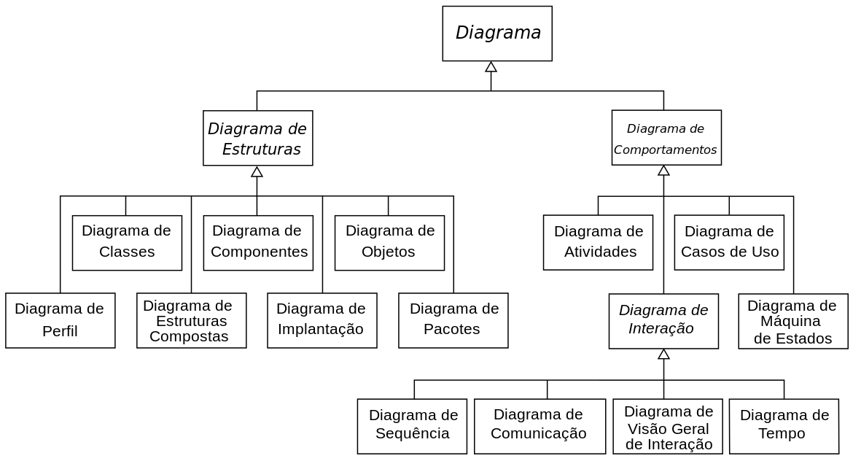
Linguagem de Modelagem Unificada (UML)
http://www.omg.org (traduzido)

Slide 4
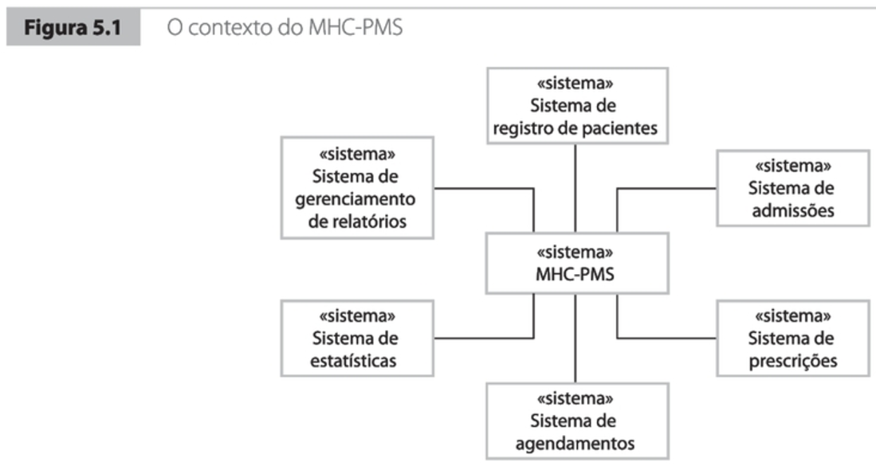
Modelos de contexto (Diagrama de classes)
Sommerville (2011)

Slide 5
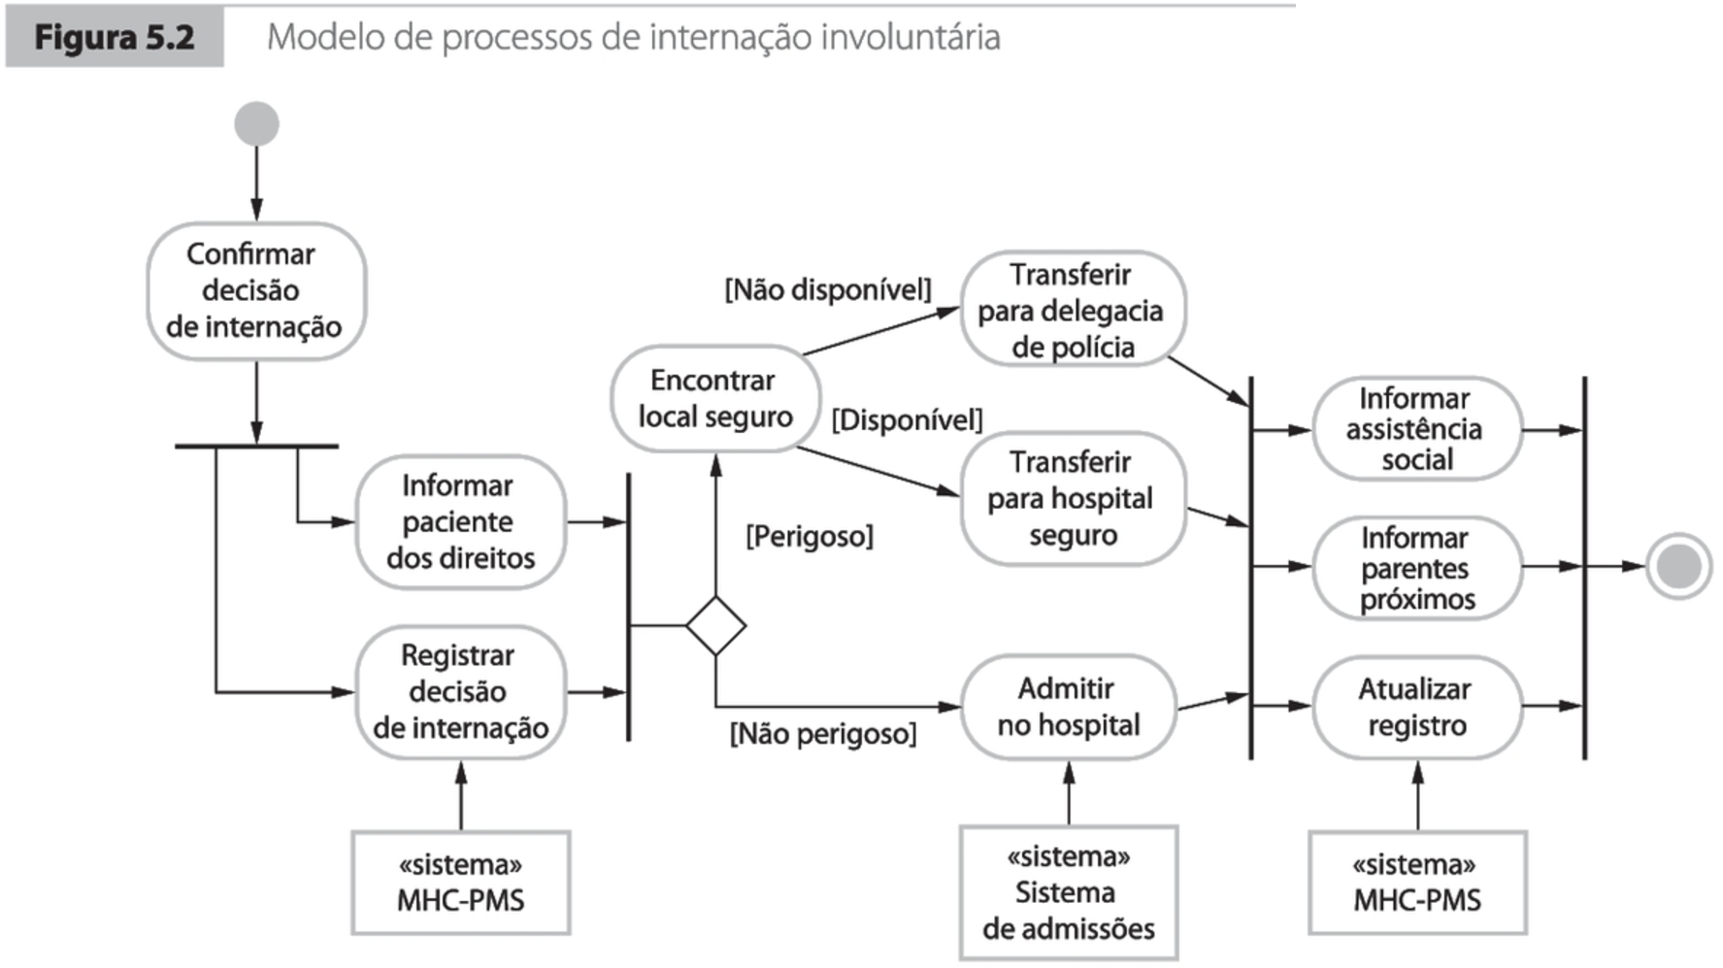
Modelos de contexto (Diagrama de atividades)
Sommerville (2011)

Slide 6
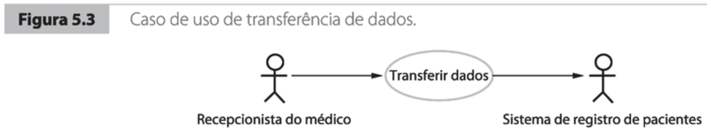
Modelos de interação (Diagrama de casos de uso)
Sommerville (2011)

Slide 7
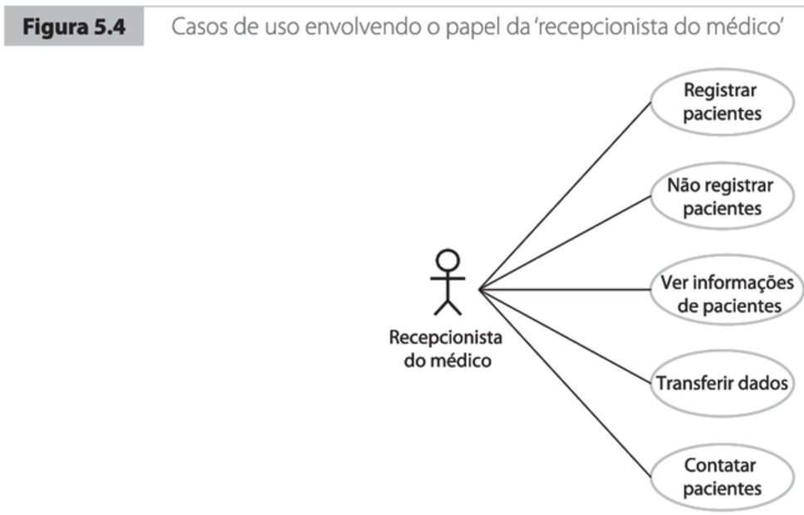
Modelos de interação (Diagrama de casos de uso)
Sommerville (2011)

Slide 8
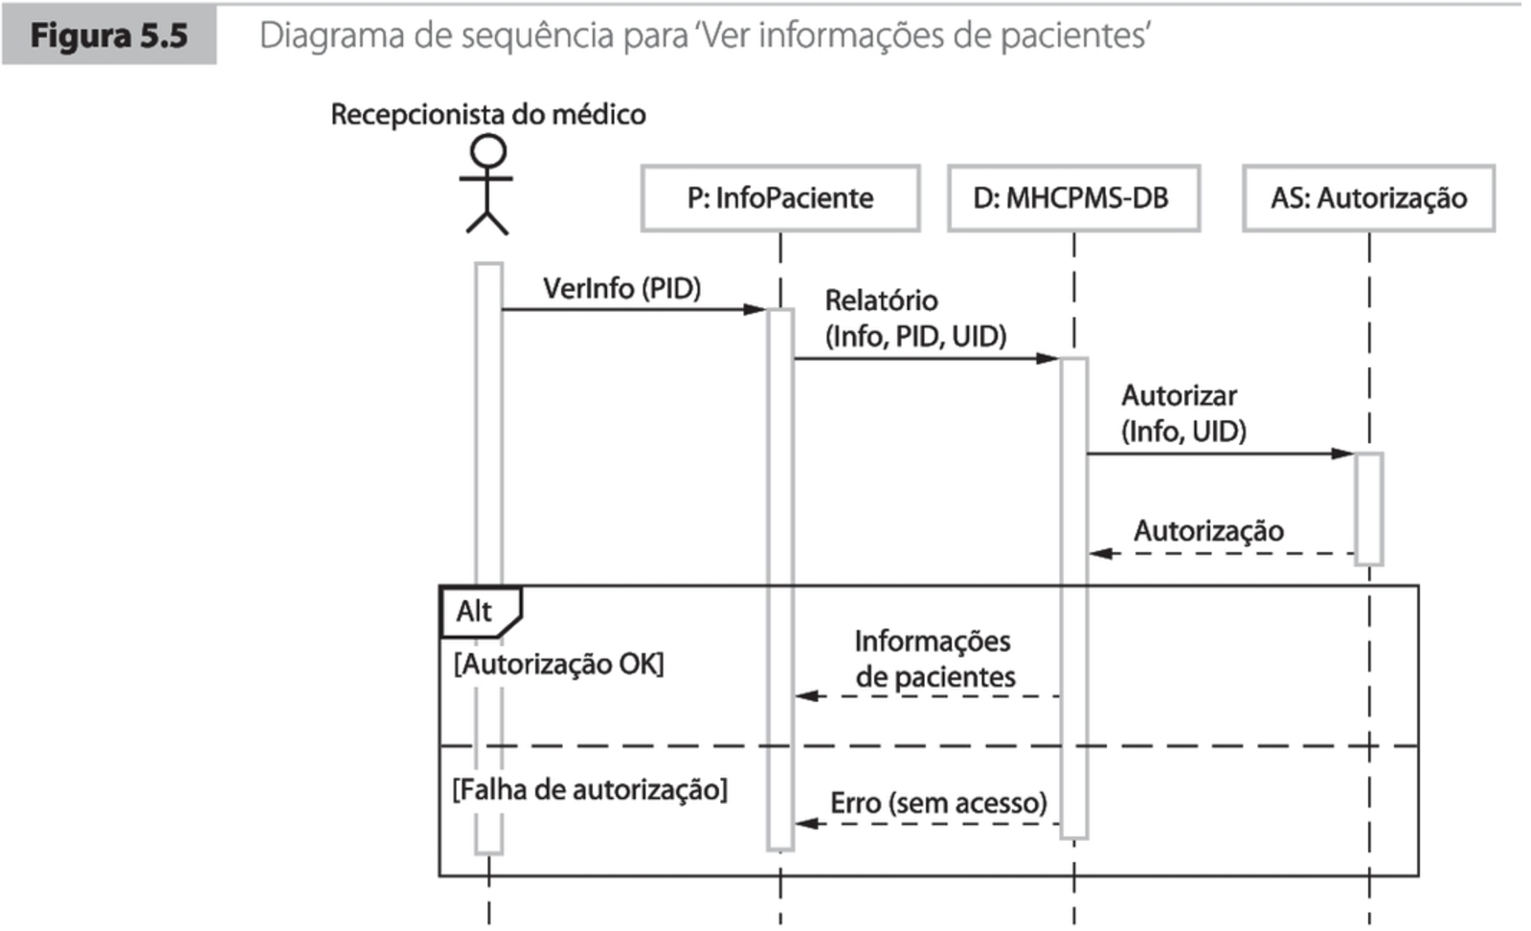
Modelos de interação (Diagrama de sequência)
Sommerville (2011)

Slide 9
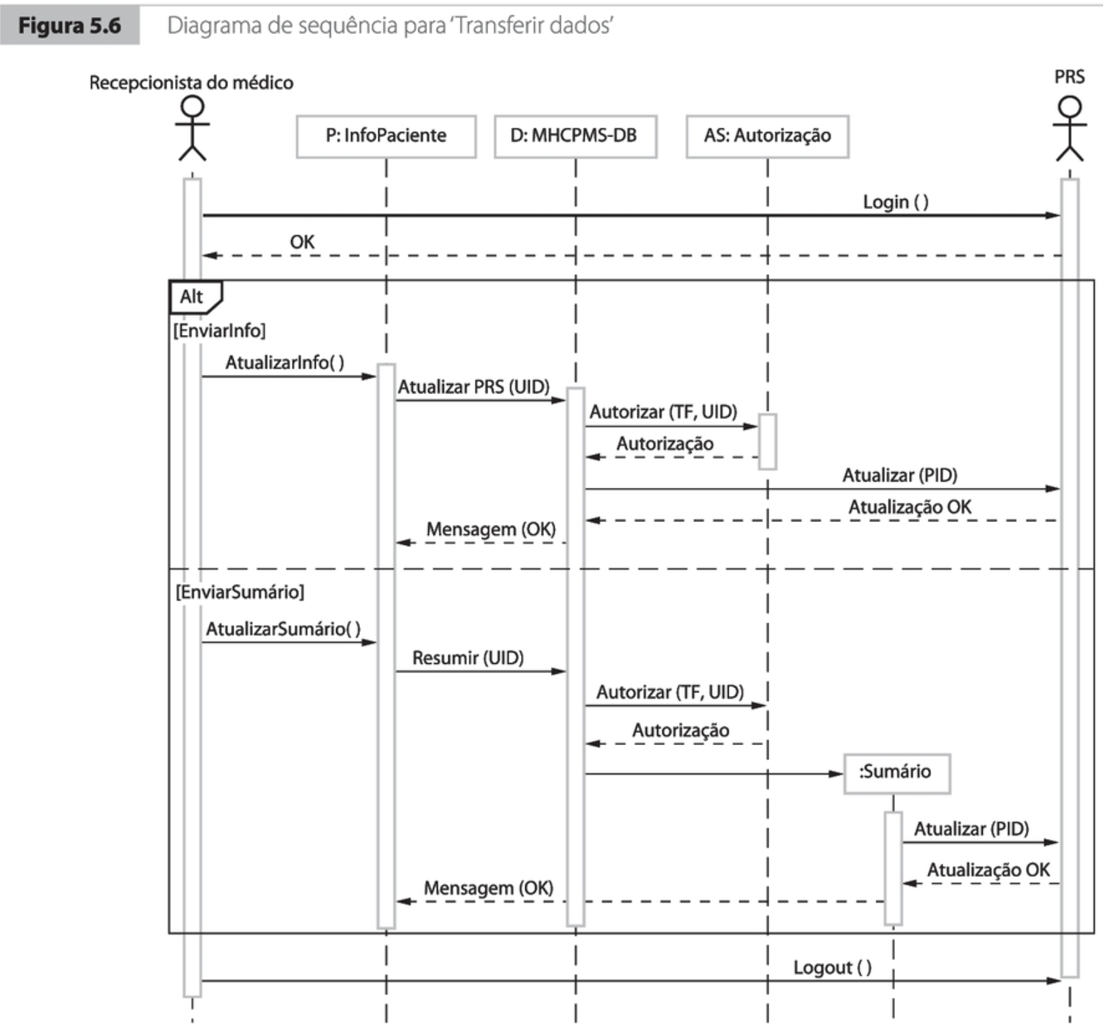
Modelos de interação (Diagrama de sequência)
Sommerville (2011)

Slide 10
Bibliografia base
I. Sommerville, Engenharia de software, 9a ed., Pearson, 2011.
S. L. Pfleeger, Engenharia de software: teoria e prática, 2a ed., Pearson, 2004.
E. Medeiros, Desenvolvendo software com UML 2.0: definitivo, Pearson, 2004.

